Slide 1

TCP / IP socket programming – LAB 2

Slide 2
LAB 2
소켓의 타입과 프로토콜의 설정 - 소켓의 프로토콜과 그에 따른 데이터 전송 특성
주소체계와 데이터 정렬 - 소켓에 할당되는 IP주소,PORT 번호 - 주소정보의 표현 - 네트워크 바이트 순서와 인터넷 주소 변환 - 인터넷 주소의 초기화와 할당

Slide 3
LAB 2 - 소켓의 타입과 프로토콜의 설정
소켓의 프로토콜과 그에 따른 데이터 전송 특성
(프로토콜)Protocol
-컴퓨터 상호간의 대화에 필요한 통신규약
*통신 규약 상호간의 접속이나 전달방식, 통신방식, 주고받을 자료의 형식, 오류 검출 방식, 코드변환방식,전송속도 등에 대해 정하는 것

Slide 4

LAB 2 - 소켓의 타입과 프로토콜의 설정
소켓의 프로토콜과 그에 따른 데이터 전송 특성
- 소켓의 생성
domain : 소켓이 사용할 프로토콜 체계(Protocol Family).
type : 소켓의 데이터 전송방식.
protocol : 두 컴퓨터간 통신에 사용되는 프로토콜.
이름 | 프로토콜 체계(Protocol Family)
PF_INET | IPv4 인터넷 프로토콜 체계
PF_INET6 | IPv6 인터넷 프로토콜 체계
PF_LOCAL | 로컬 통신을 위한 UNIX 프로토콜 체계
PF_PACKET | Low Level 소켓을 위한 프로토콜 체계
PF_IPX | IPX 노벨 프로토콜 체계

Slide 5
LAB 2 - 소켓의 타입과 프로토콜의 설정
소켓의 프로토콜과 그에 따른 데이터 전송 특성
- 소켓의 타입
타입
SOCK_STREAM(연결지향형)
SOCK_DGRAM(비연결지향형)
SOCK_STREAM
중간에 데이터가 소멸되지 않고 목적지로 전송된다.
전송 순서대로 데이터가 수신된다.
전송되는 데이터의 경계(Boundary)가 존재하지 않는다.
SOCK_DGRAM
전송된 순서에 상관없이 가장 빠른 전송을 지향한다.
전송된 데이터는 손실의 우려가 있고, 파손의 우려가 있다.
전송되는 데이터의 경계(Boundary)가 존재한다.
한번에 전성할 수 있는 데이터의 크기가 제한된다.

Slide 6
LAB 2 - 소켓의 타입과 프로토콜의 설정
소켓의 프로토콜과 그에 따른 데이터 전송 특성
- 프로토콜의 최종선택
하나의 프로토콜 체계 안에 데이터의 전송방식이 동일한 프로토콜이 둘 이상 존재하는 경우.
프로토콜
IPPROTO_TCP | TCP소켓. IPv4 프로토콜 체계에서 동작하는 SOCK_STREAM 타입의 데이터 전송 소켓.
IPPROTO_UDP | UDP소켓. IPv4 프로토콜 체계에서 동작하는 SOCK_DGRAM 타입의 데이터 전송 소켓.

Slide 7
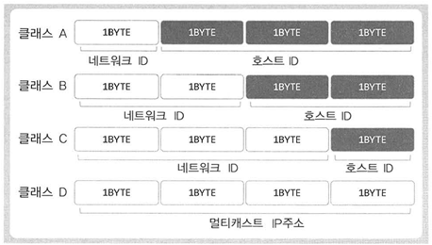
LAB 2 – 주소체계와 데이터 정렬
소켓에 할당되는 IP주소와 PORT 번호
- 인터넷 주소
하나의 프로토콜 체계 안에 데이터의 전송방식이 동일한 프로토콜이 둘 이상 존재하는 경우.
IP주소체계 종류 | 의미
IPv4(Internet Protocol version 4) | 4바이트 주소체계
IPv6(Internet Protocol version 6) | 16바이트 주소체계
네트워크 ID(주소) : 네트워크의 구분을 위한 IP주소의 일부.
호스트 ID(주소) : 해당 네트워크 영역에 도착한 후 그 영 역 내 최종적인 도착지점.
IPv4 주소체계

Slide 8
LAB 2 – 주소체계와 데이터 정렬
소켓에 할당되는 IP주소와 PORT 번호
- 클래스 별 네트워크 주소와 호스트 주소의 경계
Class | 범위 | 비트 표현
A | 0 ~ 127 | 첫 번째 비트는 항상 0으로 시작
B | 128 ~ 191 | 첫 두 비트는 항상 10으로 시작
C | 192 ~ 223 | 첫 세 비트는 항상 110으로 시작

Slide 9
LAB 2 – 주소체계와 데이터 정렬
소켓에 할당되는 IP주소와 PORT 번호
- PORT
모뎀과 컴퓨터 사이에 데이터를 주고받을 수 있는 통로.
PORT 번호는 16비트로 표현
범위는 0 ~ 65535
0 ~ 1023 번 포트는 ‘잘 알려진 PORT(Well-known PORT)’ 라 해서, 특정 프로그램에 할당하기로 예약 되어있기 때 문에 이 범위의 값을 제외한 다른 값을 해당해야 한다.
PORT 번호는 중복 불가능, 하지만 TCP 와 UDP는 공유하 지 않기 때문에 중복되도 상관 없다. (ex: TCP Port =1010 , TCP Port = 1010 (X) TCP Port =3321 , UDP Port = 3321(O)
3121
OS
NIC
3121
2415
2415
* NIC : Network Interface card
데이터 분배의 과정
Notes:
NIC 데이터 송수신 장치

Slide 10
LAB 2 – 주소체계와 데이터 정렬
주소 정보의 표현
- IPv4 기반의 주소표현을 위한 구조체
struct sockaddr_in{
sa_family_t sin_family; //주소 체계 (2byte (unsigned short)) unsigned short sin_port; //16비트 TCP/UDP PORT 번호 struct in_addr sin_addr; //32비트 IP주소 char sin_zero[8]; //사용 되지 않음 };
struct in_addr{
in_addr_t s_addr; //32 비트 IPv4 인터넷 주소 };
Notes:
NIC 데이터 송수신 장치

Slide 11
LAB 2 – 주소체계와 데이터 정렬
주소 정보의 표현
- IPv4 기반의 주소표현을 위한 구조체
자료형 이름 | 자료형에 담길 정보 | 선언된 헤더파일
int8_t uint8_t int16_t uint16_t int32_t uint32_t | signed 8-bit int unsigned signed 8-bit int (unsigned char) signed 16-bit int unsigned signed 16-bit int (unsigned short) signed 32-bit int unsigned signed 8-bit int (unsigned long) | sys/types.h
sa_family_t socklen_t | 주소체계(address family) 길이정보(length of struct) | sys/socket.h
in_addr_t in_port_t | IP주소정보, uint32_t로 정의되어 있음 PORT번호정보, uint16_t로 정의되어 있음 | netinet/in.h
Notes:
NIC 데이터 송수신 장치

Slide 12
LAB 2 – 주소체계와 데이터 정렬
주소 정보의 표현
- struct sockaddr_in
sa_family_t sin_family
주소체계(Address Family) | 의 미
AF_INET | IPv4 인터넷 프로토콜
AF_INET6 | IPv6 인터넷 프로토콜
AF_LOCAL | 로컬 통신을 위한 유닉스 프로토콜
uint16_t sin_port
16 bit PORT 번호 저장
네트워크 바이트 순서로 저장해야 한다.
struct in_addr sin_addr
32 bit IP 주소정보 저장
네트워크 바이트 순서로 저장해야 한다.
Notes:
NIC 데이터 송수신 장치

Slide 13
LAB 2 – 주소체계와 데이터 정렬
주소 정보의 표현
- struct sockaddr_in
char sin_zero
특별한 의미를 지니지 않는 멤버
구조체 sockaddr_in 크기를 구조체 sockaddr와 일치시키기 위해 삽입된 멤버.
반드시 0으로 채워여한다.
sockaddr_in
sin_family (2)
sin_port (2)
sin_addr (4)
sin_zero (8)
sockaddr
sin_family (2)
sa_data (14)
Notes:
NIC 데이터 송수신 장치

Slide 14
LAB 2 – 주소체계와 데이터 정렬
네트워크 바이트 순서와 인터넷 주소 변환
0x0001
00000000 00000000 00000000 00000001 - CPU_1 (Host byte order)
00000001 00000000 00000000 00000000 - CPU_2
저장순서가 다르면 전송되어온 데이터의 해석순서가 다르다.
Notes:
NIC 데이터 송수신 장치

Slide 15
LAB 2 – 주소체계와 데이터 정렬
네트워크 바이트 순서와 인터넷 주소 변환
- 바이트 순서(Order)와 네트워크 바이트 순서
빅 엔디안 (Big Endian) - 상위 바이트의 값을 작은 번지수에 저장하는 방식
리틀 엔디안 (Little Endian) - 상위 바이트의 값을 큰 번지수에 저장하는 방식
0x20번지 | 0x21번지 | 0x22번지 | 0x23번지
0x12 | 0x34 | 0x56 | 0x78
정수 0x12345678
빅 엔디안 바이트 표현
0x20번지 | 0x21번지 | 0x22번지 | 0x23번지
0x78 | 0x56 | 0x34 | 0x12
정수 0x12345678
리틀 엔디안 바이트 표현
Notes:
NIC 데이터 송수신 장치

Slide 16


LAB 2 – 주소체계와 데이터 정렬
네트워크 바이트 순서와 인터넷 주소 변환
- 바이트 순서(Order)와 네트워크 바이트 순서
빅 엔디안
리틀 엔디안
0x34
0x12
0x20 | 0x21
0x12 | 0x34
0x20 | 0x21
0x34 | 0x12
네트워크를 통해서 데이터를 전송할 때에는 통일된 기준으로 데이터를 전송하기로 약속
네트워크 바이트 순서 (Network Byte Order , Big Endian )
Notes:
NIC 데이터 송수신 장치

Slide 17
LAB 2 – 주소체계와 데이터 정렬
네트워크 바이트 순서와 인터넷 주소 변환
- 바이트 순서의 변환 (Endian Conversions)
function | option ( h = host byte order , n =net work byte order)
unsigned short htons(unsigned short) | short 데이터를 h -> n 로 변환
unsigned short ntohs(unsigned short) | short 데이터를 n -> h 로 변환
unsigned long htonl(unsigned long) | long 데이터를 h -> n 로 변환
unsigned long ntohl(unsigned long) | long 데이터를 n -> h 로 변환
s = 2byte short (PORT conversion)
l = 4byte long (IP conversion)
Notes:
NIC 데이터 송수신 장치

Slide 18
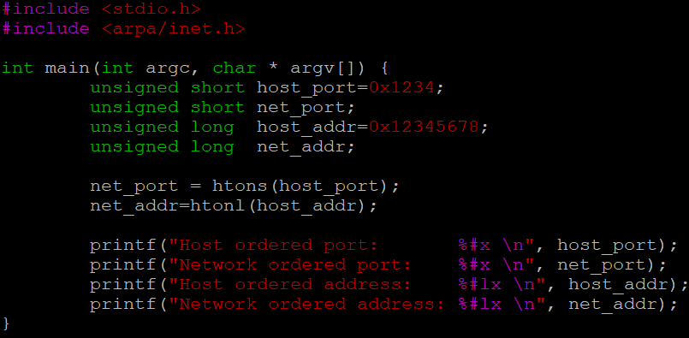
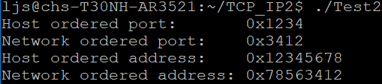
LAB 2 – 주소체계와 데이터 정렬
네트워크 바이트 순서와 인터넷 주소 변환
- 바이트 순서의 변환 (Endian Conversions)
result
Intel , AMD = little Endian
Notes:
NIC 데이터 송수신 장치

Slide 19

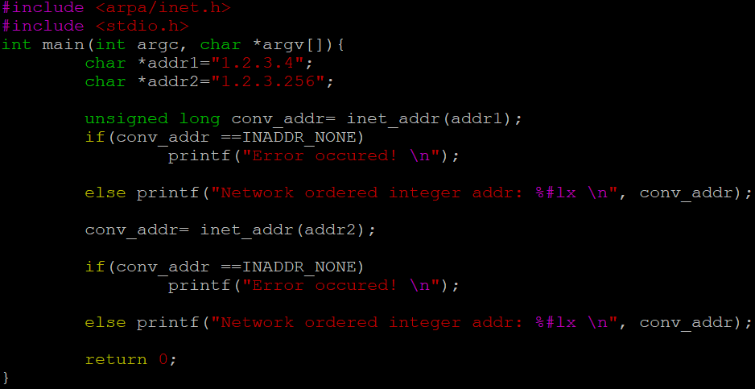

LAB 2 – 주소체계와 데이터 정렬
인터넷 주소의 초기화와 할당
- 문자열 정보를 네트워크 바이트 순서의 정수로 변환
성공 시 빅엔디안으로 변환된 32비트 정수 값 반환, 실패시 INADDR_NONE(-1)반환
Notes:
NIC 데이터 송수신 장치

Slide 20

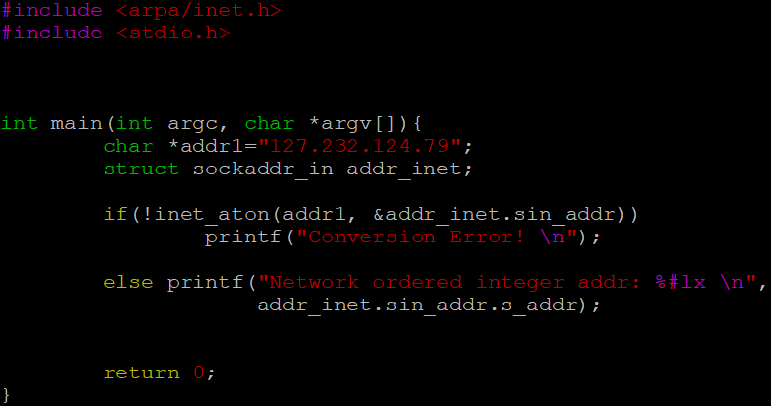

LAB 2 – 주소체계와 데이터 정렬
인터넷 주소의 초기화와 할당
- 문자열 정보를 네트워크 바이트 순서의 정수로 변환
string = IP주소 성공 시 1 , 실패 시 0 반환
addr = in_addr 구조체 변수 포인터
inet_addr 보다 자주 사용
변환 후 바로 in_addr
구조체 변수로 대입할 수
있다.
Notes:
NIC 데이터 송수신 장치

Slide 21

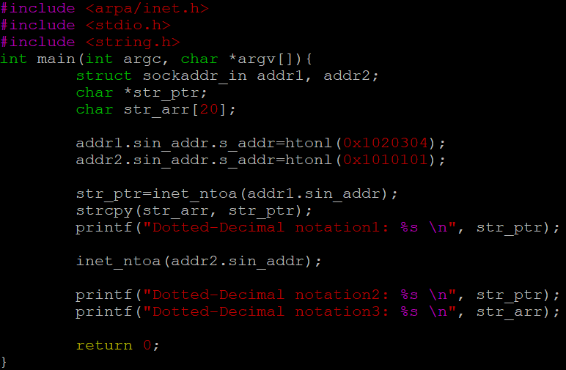
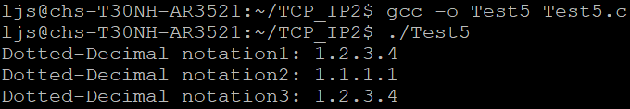
LAB 2 – 주소체계와 데이터 정렬
인터넷 주소의 초기화와 할당
- 문자열 정보를 네트워크 바이트 순서의 정수로 변환
adr = in_addr 구조체 변수 포인터 성공 시 1 , 실패 시 0 반환
inet_nota() return 값 문자열저장소
= 함수 내부에 선언되어있는static 버퍼
Notes:
NIC 데이터 송수신 장치

Slide 22
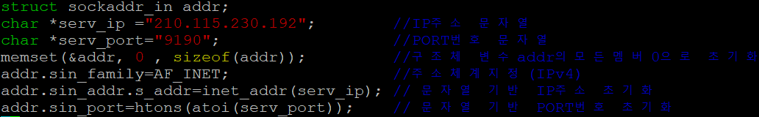
LAB 2 – 주소체계와 데이터 정렬
인터넷 주소의 초기화와 할당
- 인터넷 주소의 초기화
0으로 초기화 하는 이유 : sin_zero 을 0으로 초기화 하기 위해.
자동으로 컴퓨터 서버의 IP주소 로 초기화
Notes:
NIC 데이터 송수신 장치

Slide 23
LAB 2 – 주소체계와 데이터 정렬
인터넷 주소의 초기화와 할당
- 소켓에 인터넷 주소 할당하기
sockfd = 주소정보를 할당할 소켓의 파일 디스크립터
myaddr =주소정보를 지니는 구조체 변수 포인터
addrlen =myaddr 의 길이
성공시 0, 실패시 -1 반환
Notes:
NIC 데이터 송수신 장치

Slide 24
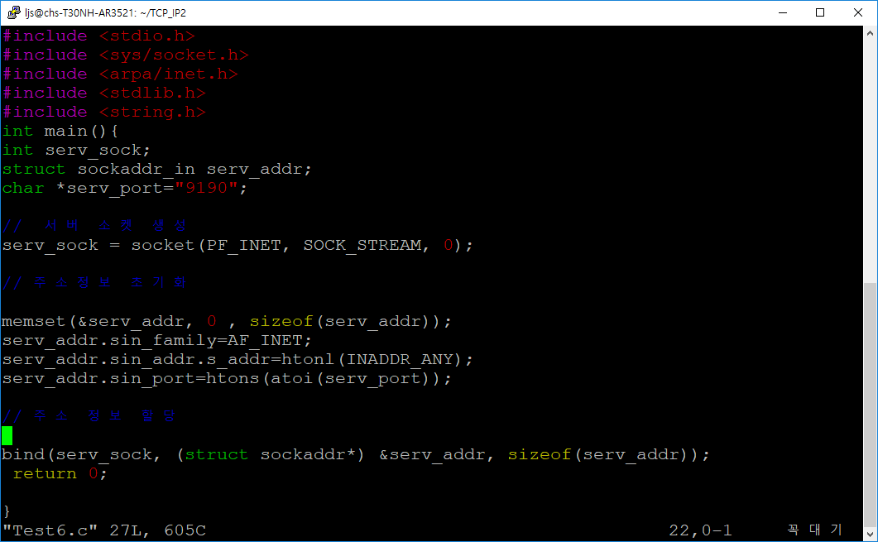
LAB 2 – 주소체계와 데이터 정렬
인터넷 주소의 초기화와 할당
- 소켓에 인터넷 주소 할당하기
Notes:
NIC 데이터 송수신 장치

